Slide 1

PHÒNG GD &ĐT LONG BIÊN
TRƯỜNG TIỂU HỌC PHÚC LỢI
CHÀO MỪNG CÁC EM
ĐẾN TIẾT TIẾNG VIỆT

Slide 2




Slide 3










Bài hát:
“Ông bà
hiền lắm”

Slide 4

Điền vào chỗ trống từ ngữ thích hợp:
Mỗi lần tay đẩy cửa
Lại nhớ bà ………..
Khôn nguôi

Slide 5
Đọc thuộc lòng khổ thơ thứ 3 trong bài thơ:
“Cánh cửa nhớ bà” của tác giả Đoàn Thị Loan Luyến

Slide 6
Bài thơ “Cánh cửa nhớ bà” có nội dung gì?
Tình cảm của cháu đối với bà theo từng giai đoạn từ khí còn bé đến lúc trưởng thành.

Slide 7


Slide 8

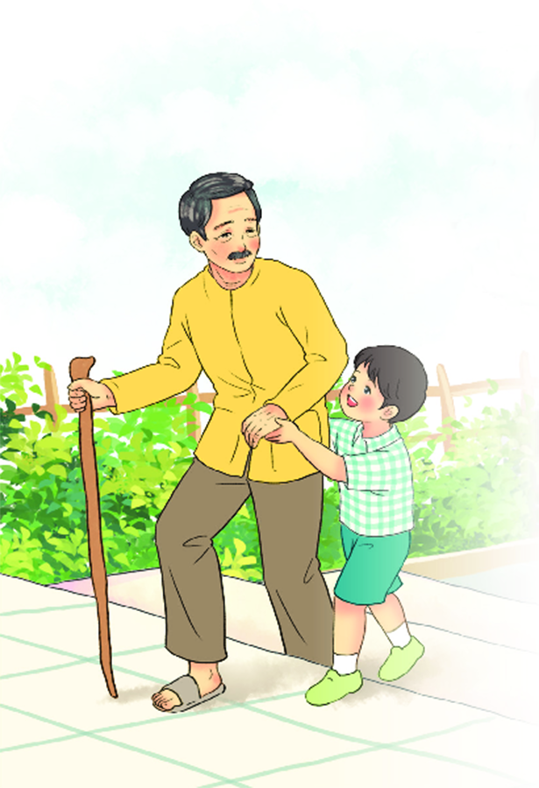

Quan sát và nêu nội dung của bức tranh
Notes:
+ Tranh vẽ bà và cháu.
+ Hai bà cháu đang cài cửa

Slide 9


TUẦN 16
TIẾT 1

Slide 10



THƯƠNG ÔNG
Ông bị đau chân
Nó sưng nó tấy,
Đi phải chống gậy
Khập khiễng, khập khà,
Bước lên thềm nhà
Nhấc chân quá khó.
Thấy ông nhăn nhó,
Việt chơi ngoài sân
Lon ton lại gần,
Âu yếm, nhanh nhảu:
Ông vịn vai cháu,
Cháu đỡ ông lên.
Ông bước lên thềm
Trong lòng sung sướng,
Quẳng gậy, cúi xuống
Quên cả đớn đau,
Ôm cháu xoa đầu:
- Hoan hô thằng bé!
Bé thế mà khoẻ
Vì nó thương ông.
(Tú Mỡ)

Slide 11



THƯƠNG ÔNG
Ông bị đau chân
Nó sưng nó tấy,
Đi phải chống gậy
Khập khiễng, khập khà,
Bước lên thềm nhà
Nhấc chân quá khó.
Ông bị đau chân
Nó sưng nó tấy,
Đi phải chống gậy
Khập khiễng, khập khà,
Bước lên thềm nhà
Nhấc chân quá khó.
Tấy: sưng to, làm cho đau nhức.
1

Slide 12
THƯƠNG ÔNG
Thấy ông nhăn nhó,
Việt chơi ngoài sân
Lon ton lại gần,
Âu yếm, nhanh nhảu:
Ông vịn vai cháu,
Cháu đỡ ông lên.
Thấy ông nhăn nhó,
Việt chơi ngoài sân
Lon ton lại gần,
Âu yếm, nhanh nhảu:
Ông vịn vai cháu,
Cháu đỡ ông lên.
Lon ton: dáng đi hoặc chạy (thường của trẻ em) với những bước ngắn, nhanh.
3

Slide 13
THƯƠNG ÔNG
Ông bước lên thềm
Trong lòng sung sướng,
Quẳng gậy, cúi xuống
Quên cả đớn đau,
Ôm cháu xoa đầu:
- Hoan hô thằng bé!
Bé thế mà khoẻ
Vì nó thương ông.

Slide 14
THƯƠNG ÔNG
Ông bị đau chân
Nó sưng nó tấy,
Đi phải chống gậy
Khập khiễng, khập khà,
Bước lên thềm nhà
Nhấc chân quá khó.
Thấy ông nhăn nhó,
Việt chơi ngoài sân
Lon ton lại gần,
Âu yếm, nhanh nhảu:
Ông vịn vai cháu,
Cháu đỡ ông lên.
Ông bước lên thềm
Trong lòng sung sướng,
Quẳng gậy, cúi xuống
Quên cả đớn đau,
Ôm cháu xoa đầu:
- Hoan hô thằng bé!
Bé thế mà khoẻ
Vì nó thương ông.
(Tú Mỡ)

Slide 15
THƯƠNG ÔNG
Ông bị đau chân
Nó sưng nó tấy,
Đi phải chống gậy
Khập khiễng, khập khà,
Bước lên thềm nhà
Nhấc chân quá khó.
Thấy ông nhăn nhó,
Việt chơi ngoài sân
Lon ton lại gần,
Âu yếm, nhanh nhảu:
Ông vịn vai cháu,
Cháu đỡ ông lên.
Ông bước lên thềm
Trong lòng sung sướng,
Quẳng gậy, cúi xuống
Quên cả đớn đau,
Ôm cháu xoa đầu:
- Hoan hô thằng bé!
Bé thế mà khoẻ
Vì nó thương ông.
(Tú Mỡ)

Slide 16
TUẦN 16
TIẾT 1

Slide 17



Slide 18


1. Ông của Việt bị làm sao?
Ông của Việt bị đau chân, bước lên thềm nhà rất khó khăn.
Khập khiễng, khập khà: dáng đi bên cao, bên thấp, không đều.
2

Slide 19
2. Khi thấy ông đau, Việt đã làm gì để giúp ông?
a. Mang gậy đến cho ông.
b. Để ông vịn vào vai mình rồi đỡ ông lên.
c. Lại gần, hỏi thăm sức khỏe của ông.

Slide 20
3. Theo ông, vì sao Việt tuy bé mà khỏe?
Theo ông, Việt tuy bé mà khỏe vì Việt thương ông.

Slide 21



Slide 22
THƯƠNG ÔNG
Ông bị đau chân
Nó sưng nó tấy,
Đi phải chống gậy
Khập khiễng, khập khà,
Bước lên thềm nhà
Nhấc chân quá khó.
Thấy ông nhăn nhó,
Việt chơi ngoài sân
Lon ton lại gần,
Âu yếm, nhanh nhảu:
Ông vịn vai cháu,
Cháu đỡ ông lên.
Ông bước lên thềm
Trong lòng sung sướng,
Quẳng gậy, cúi xuống
Quên cả đớn đau,
Ôm cháu xoa đầu:
- Hoan hô thằng bé!
Bé thế mà khoẻ
Vì nó thương ông.
(Tú Mỡ)

Slide 23
THƯƠNG ÔNG
Ông bị
Nó sưng
Đi phải
Khập khiễng,
Bước lên
Nhấc chân
Thấy ông
Việt chơi
Lon ton
Âu yếm,
Ông vịn
Cháu đỡ
Ông bước
Trong lòng
Quẳng gậy,
Quên cả
Ôm cháu
- Hoan hô
Bé thế
Vì nó
(Tú Mỡ)

Slide 24
THƯƠNG ÔNG
Ông
Nó
Đi
Khập
Bước
Nhấc
Thấy
Việt
Lon
Âu
Ông
Cháu
Ông
Trong
Quẳng
Quên
Ôm
- Hoan
Bé
Vì
(Tú Mỡ)

Slide 25



Slide 26

1. Từ ngữ nào dưới đây thể hiện dáng vẻ của Việt?
lon ton
nhăn nhó
âu yếm
nhanh nhảu
khập khiễng, khập khà
2. Đọc những câu thơ thể hiện lời khen của ông dành cho Việt.
- Hoan hô thằng bé!
Bé thế mà khoẻ
Vì nó thương ông.

Slide 27


